Slide 1

ŠTUDIJNÝ ODBOR 4210 M AGROPODNIKANIE odborné zameranie Poľnohospodársky manažment
Forma, spôsob a organizácia štúdia:
denné štúdium pre absolventov základnej školy
Základné údaje
Dĺžka štúdia: 4 roky
Odbor je určený dievčatám aj chlapcom;
Podmienky prijatia:
úspešné ukončenie 9. ročníka ZŠ, zdravotná spôsobilosť, vykonanie prijímacej skúšky (slovenský jazyk, biológia),
Spôsob ukončenia štúdia: maturitná skúška;
Doklad o vzdelaní: maturitné vysvedčenie; medzinárodný certifikát IES
Poskytnutý stupeň vzdelania: úplné stredné odborné vzdelanie

Slide 2
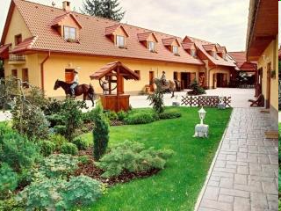
Možnosti uplatnenia absolventov školy
v štátnych a súkromných podnikoch poľnohospodárskej a potravinárskej výroby a služieb,
na ekonomických úsekoch firiem,
v agroturistike, vo výskume, v šľachtení,
v štátnej správe – ochrana životného prostredia,
v odbyte poľnohospodárskych a potravinárskych produktov a pod.

Slide 3

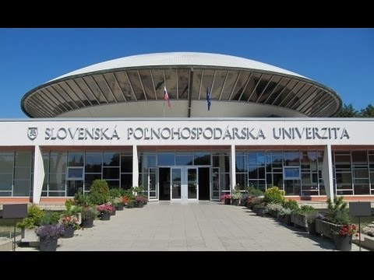
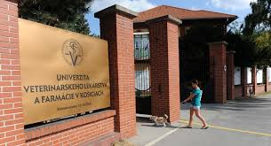
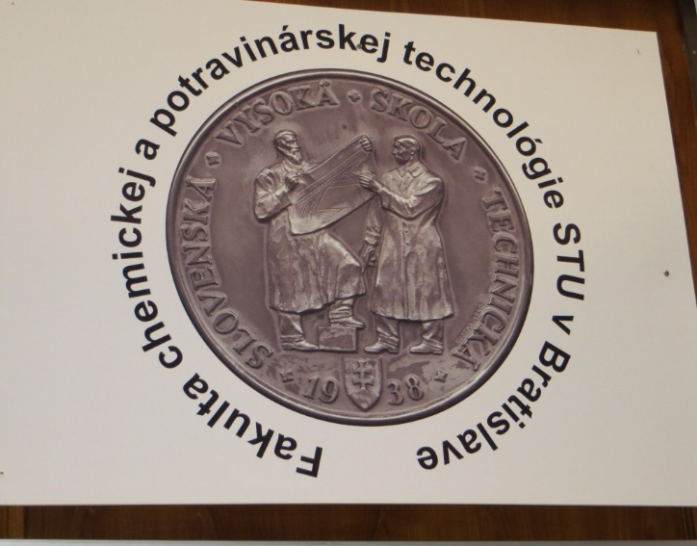
Možnosti ďalšieho vzdelávania:
pomaturitné špecializačné štúdium,
bakalárske štúdium na VŠ
vysokoškolské štúdium na Slovenskej poľnohospodárskej univerzite v Nitre,
na Univerzite veterinárskeho lekárstva a farmácie v Košiciach,
na VŠ s prírodovedným alebo ekonomickým zameraním.

Slide 4
Obsah vzdelávania a prípravy žiakov školy
Poskytované vzdelávanie v študijnom odbore pozostáva zo všeobecnej a odbornej zložky štúdia.
V študijnom odbore sa poskytuje žiakom odborná príprava pre jednotlivé druhy činností technicko – hospodárskych a riadiacich pracovníkov, vedenie malých a stredných podnikov, samostatné podnikanie, štúdium na VŠ.

Slide 5

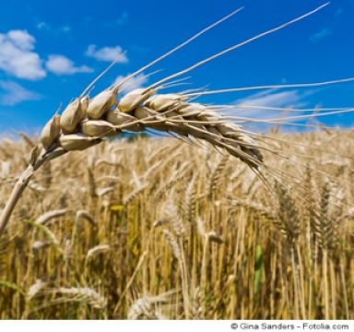


Absolvent pozná a ovláda princípy a základy:
rastlinnej, živočíšnej výroby,
podnikania, ekonomiky, účtovníctva,
obchodnej korešpondencie, techniky administratívy,
marketingu, manažmentu, riadenia podniku,
práce s počítačom – MS Word, MS Excel, MS Power point,
s internetom,
cudzieho jazyka,
riadenia osobných financií,
riadenia motorového vozidla.

Slide 6
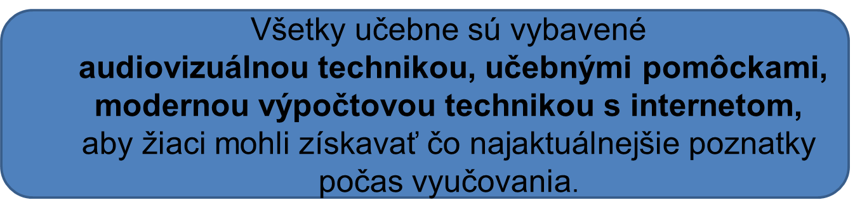
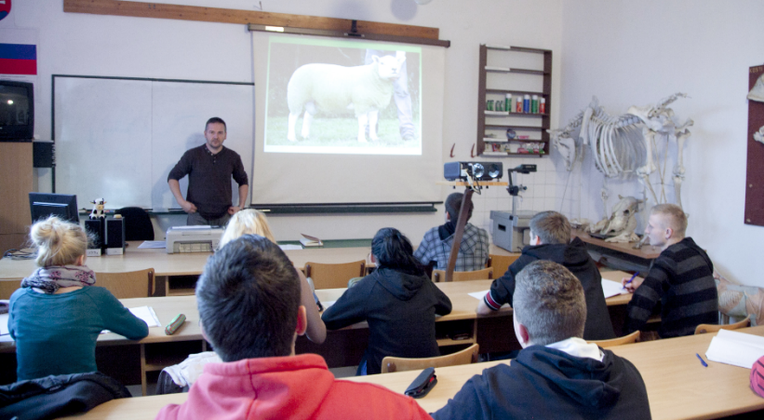
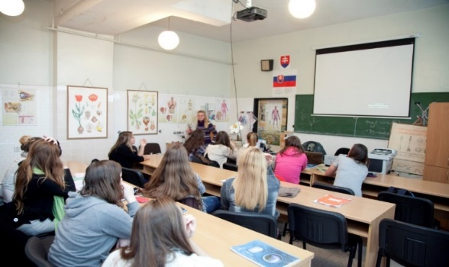
Teoretické vzdelávanie prebieha v škole v klasických triedach a odborných učebniach:
Rastlinnej výchovy
Živočíšnej výchovy
Biológie a mikrobiológie
Chémie
Odbornej praxe
Cudzích jazykov
Informatiky
Spracovania mlieka
Ekonomiky a Účtovníctva
Praktické vyučovanie sa uskutočňuje vo forme učebnej, odbornej a individuálnej praxe v zmluvných firmách. Na dopravu žiakov slúži školský mikrobus.

Slide 7
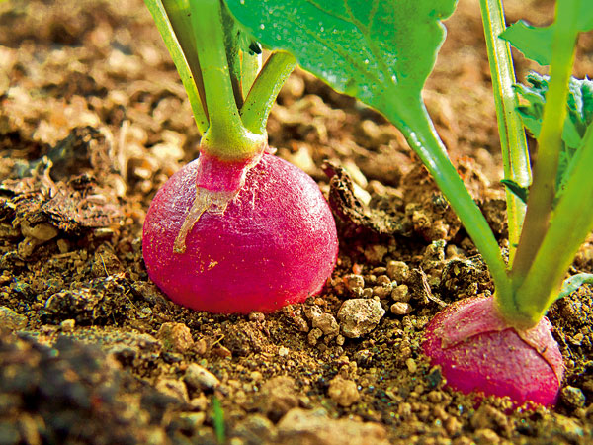
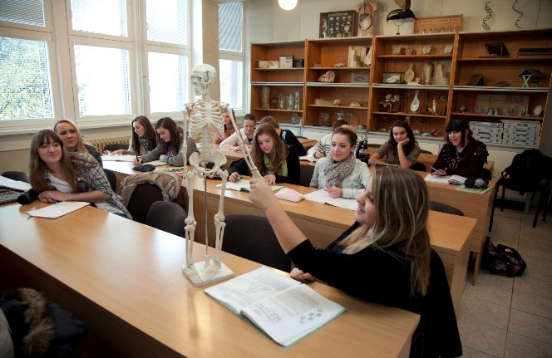
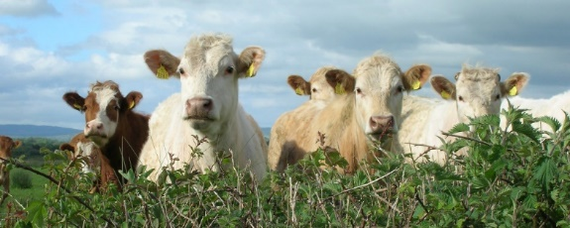
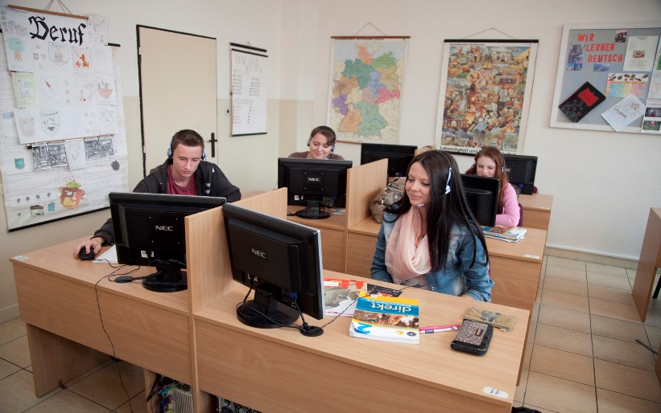

Odborné predmety
Pestovanie rastlín
Chov zvierat
Podnikanie a služby
Ekonomika
Účtovníctvo
Administatíva a korešpondencia
Aplikovaná chémia
Aplikovaná biológia a ekológia
Aplikovaná informatika
Mechanizácia
Odborná prax
Finančná gramotnosť
Dopravná výchova

Slide 8



Praktické vyučovanie sa realizuje:
v poľnohospodárskych podnikoch so živočíšnou a rastlinnou výrobou,
vo firmách spracovávajúcich rastlinné a živočíšne produkty,
u samostatne hospodáriaci roľníkov,
v jazdeckých stajniach s chovom, výcvikom a ustajnením koní,
vo zvieracích útulkoch,
v štátnych a neštátnych zariadeniach ochrany prírody,
v agroturistických zariadeniach a pod.

Slide 9


Junior Achievement Slovensko
Študenti majú možnosť vyskúšať si podnikanie v študentskej spoločnosti v rámci predmetov:
  Aplikovaná ekonómia
  Podnikanie v cestovnom ruchu
  Finančnú gramotnosť žiaci rozvíjajú pomocou programu JA viac ako peniaze
Notes:
Džúnior ačívment

Slide 10
ZO ŽIVOTA
NAŠEJ ŠKOLY

Slide 11
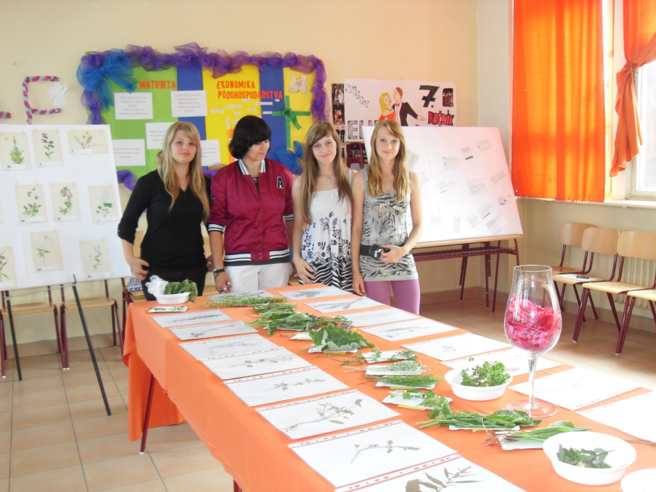
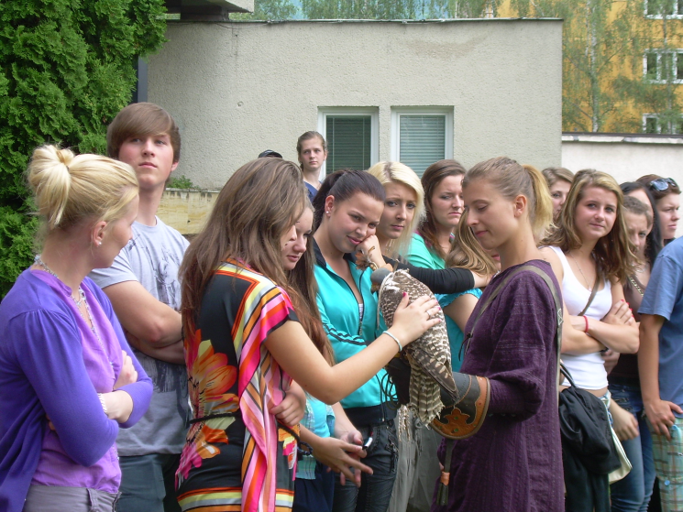
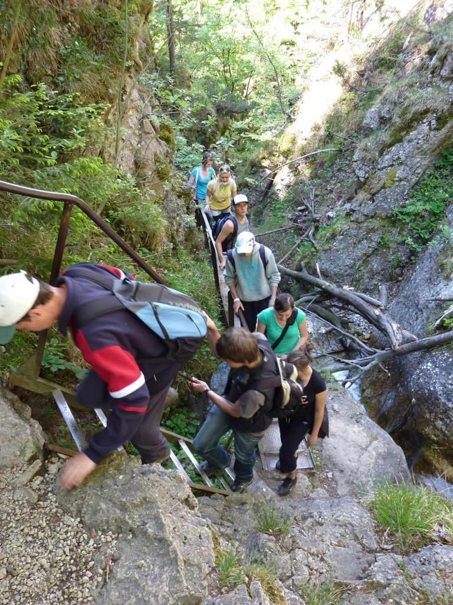
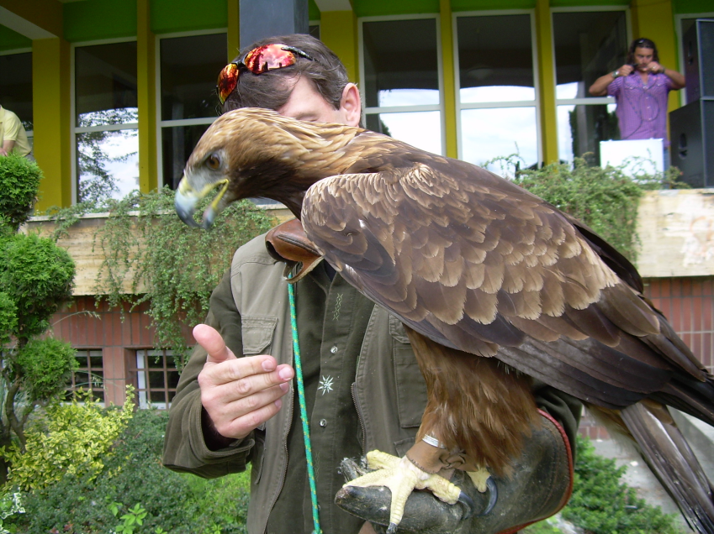
Deň životného prostredia
V rámci environmentálnej výchovy sa každoročne organizuje
Deň životného prostredia.

Slide 12
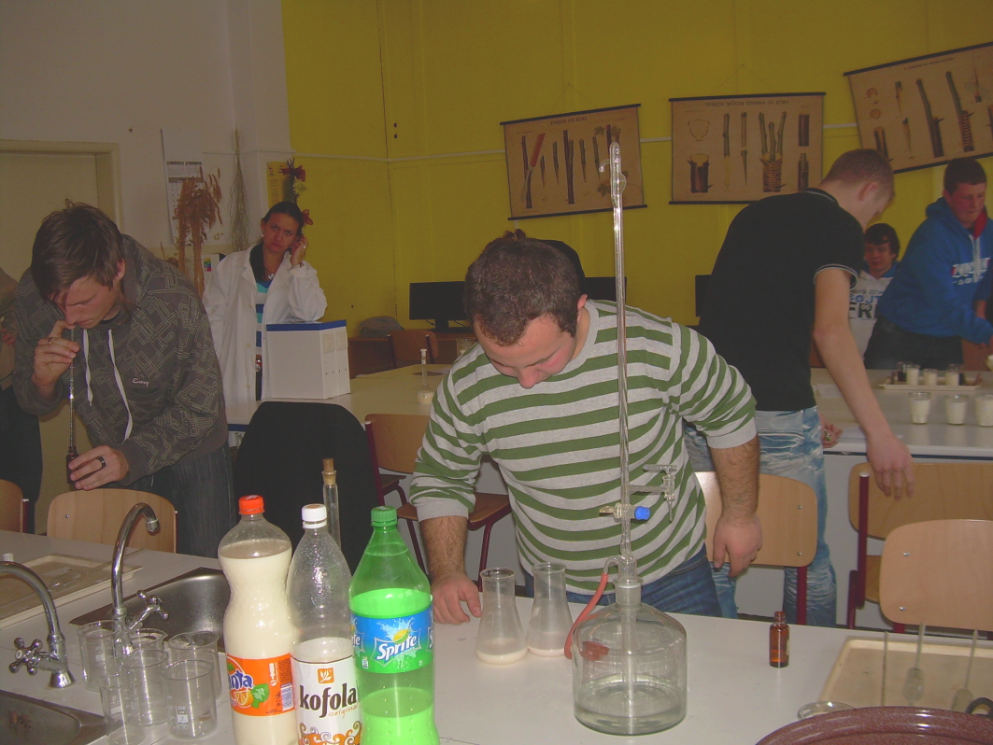
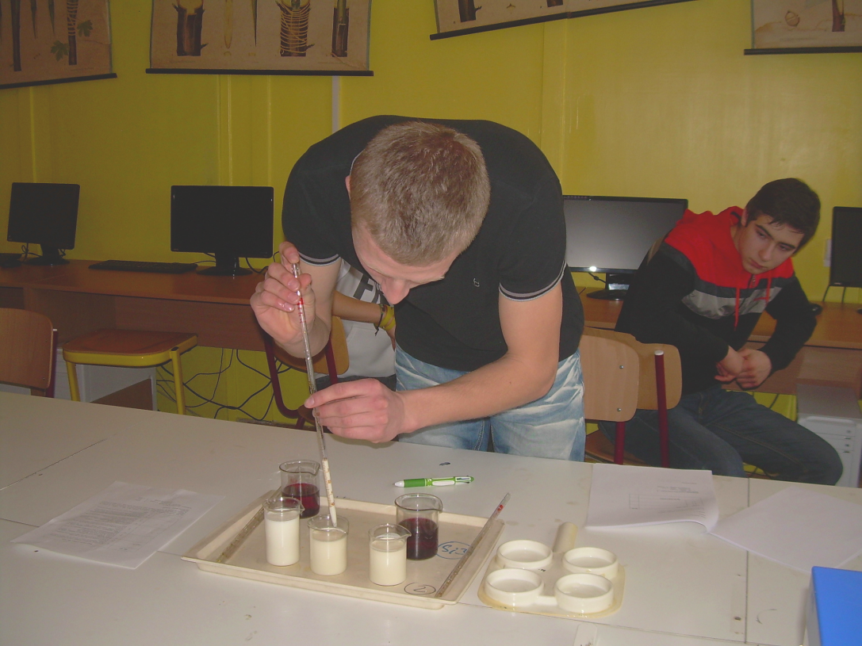
Súťaž MLADÝ EKOFARMÁR
Každoročne sa naši študenti zúčastňujú školského, krajského aj celoslovenského kola s poprednými umiesteniami.

Slide 13
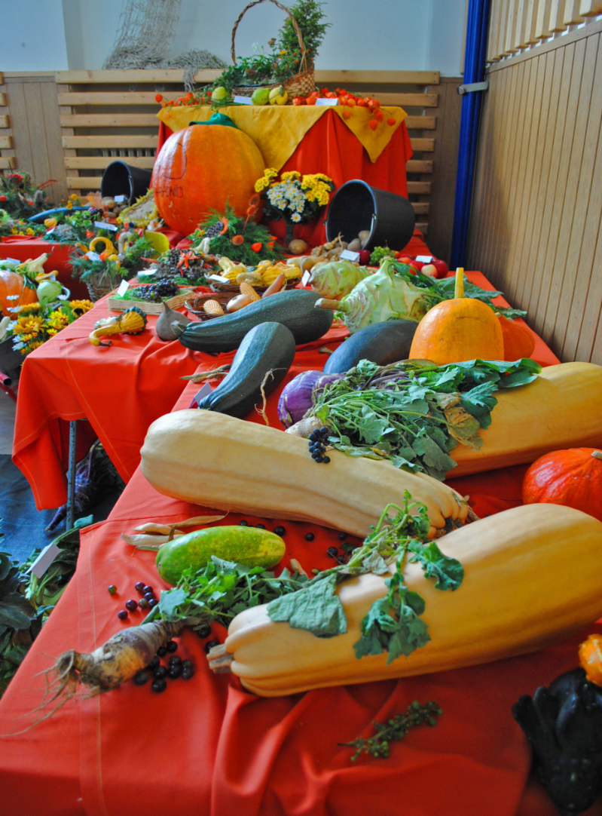
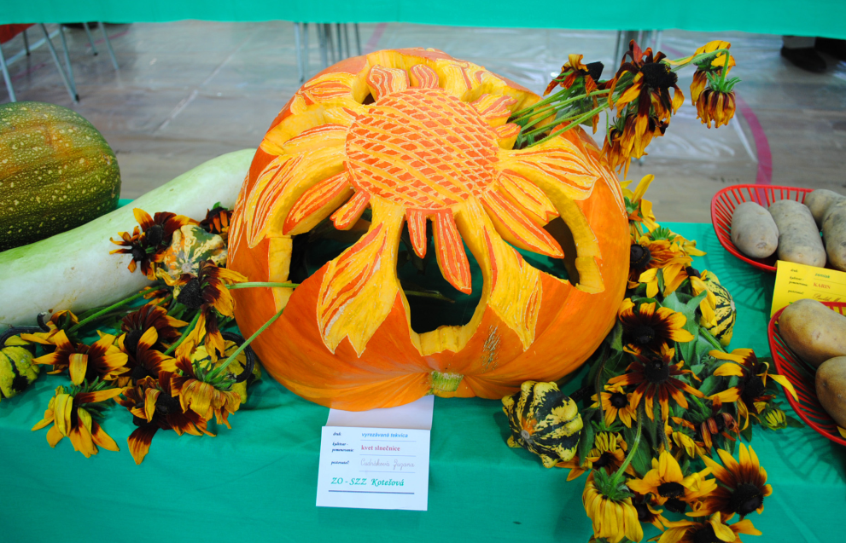
OKRESNÁ VÝSTAVA ovocia, zeleniny, kvetov, skalničiek, kaktusov, bonsajov
V spolupráci so Slovenským zväzom záhradkárov každoročne usporadúvame
v priestoroch školy výstavu pre študentov aj verejnosť.

Slide 14
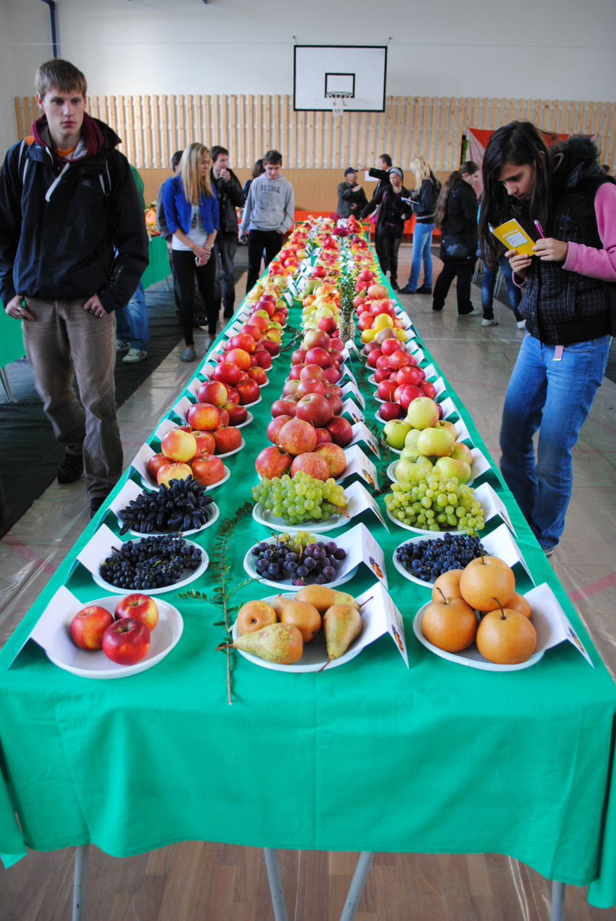
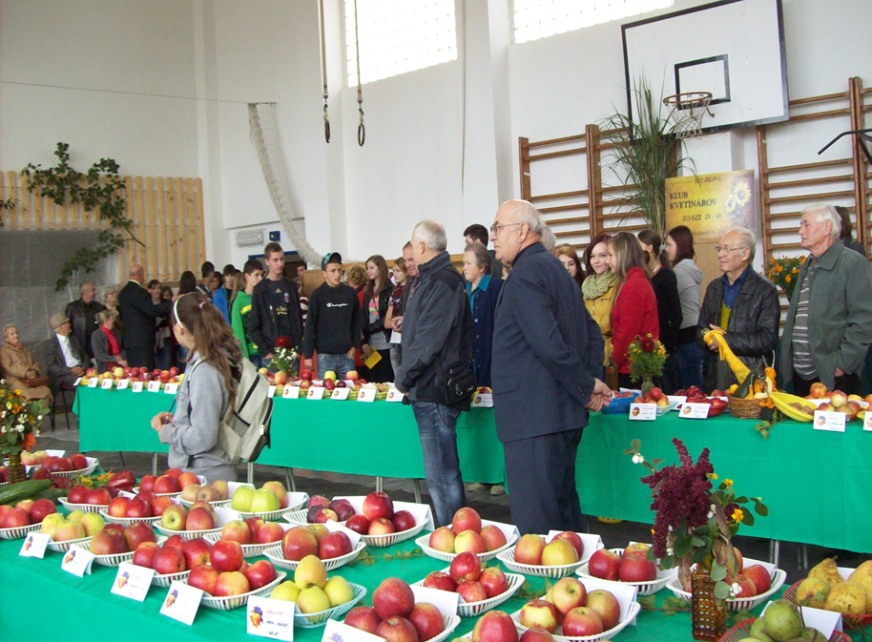

Slide 15
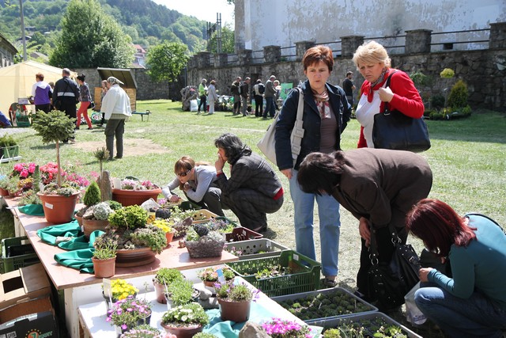
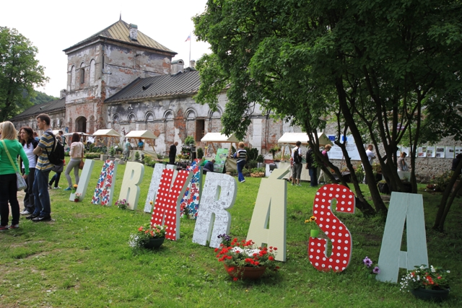
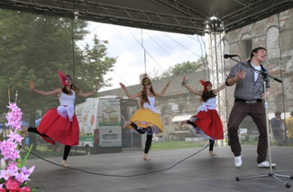
Výstava JARNÁ KRÁSA
sme spoluorganizátorom výstavy Jarná krása, ktorá sa uskutočňuje v areáli Budatínskeho hradu

Slide 16
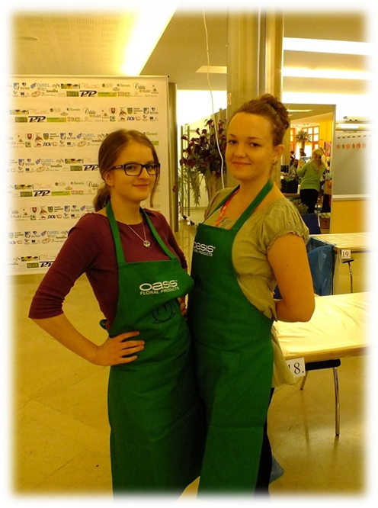
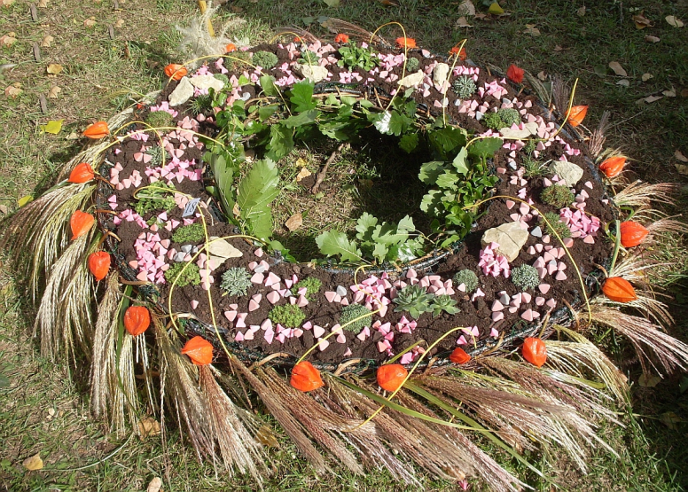
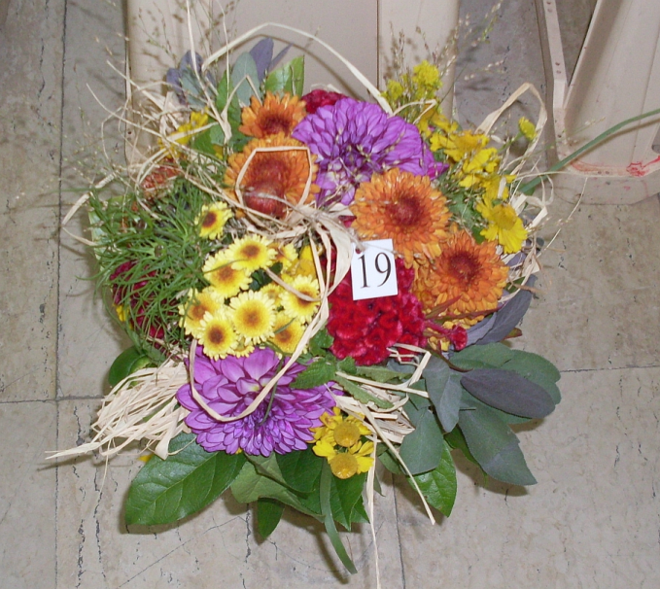
Floristická súťaž VICTORIA REGIA
Účasť žiakov na prestížnej floristickej súťaži VICTORIA REGIA

Slide 17
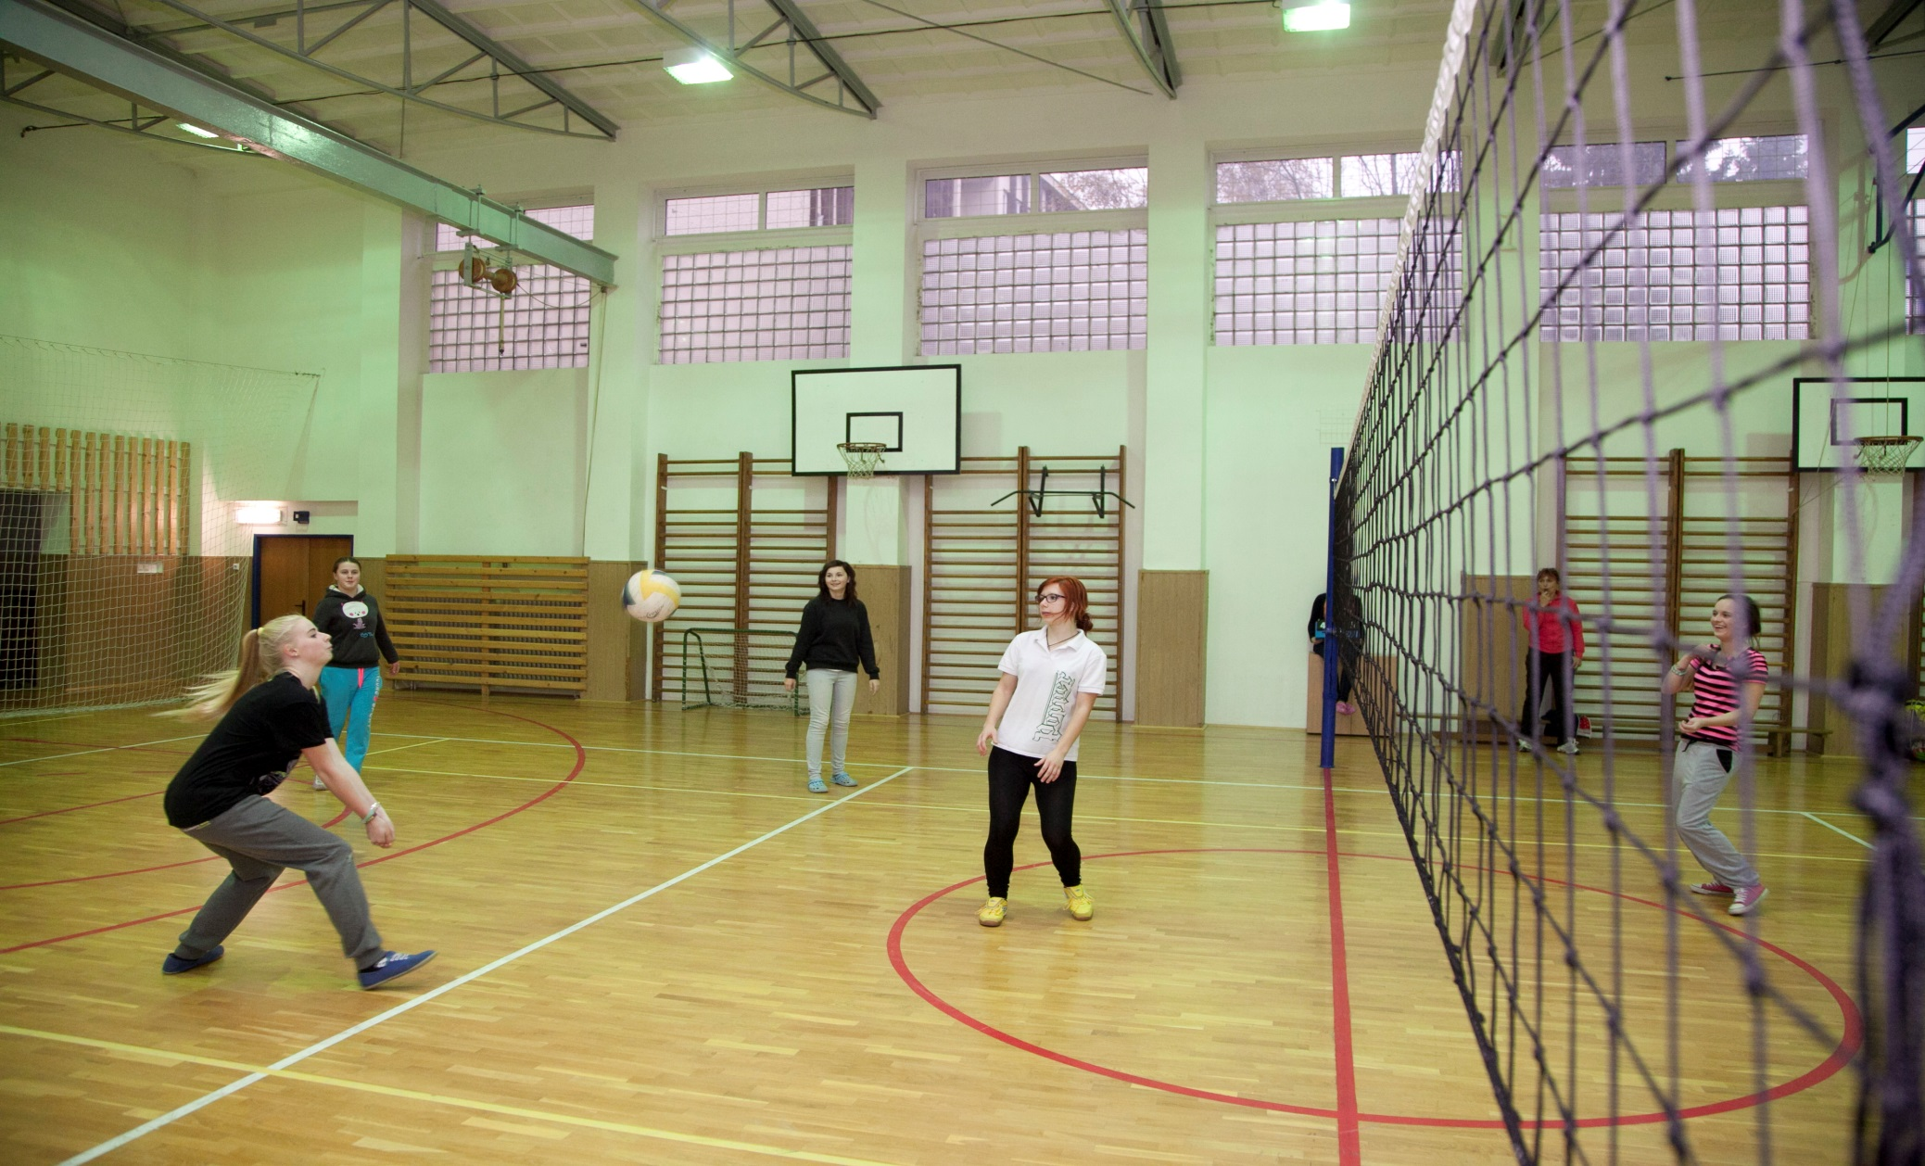
Volejbalový turnaj

Slide 18
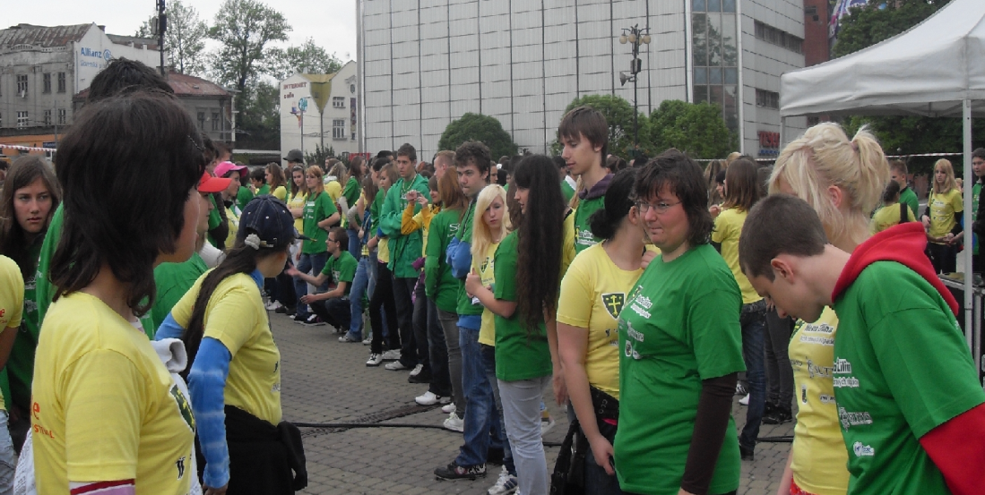
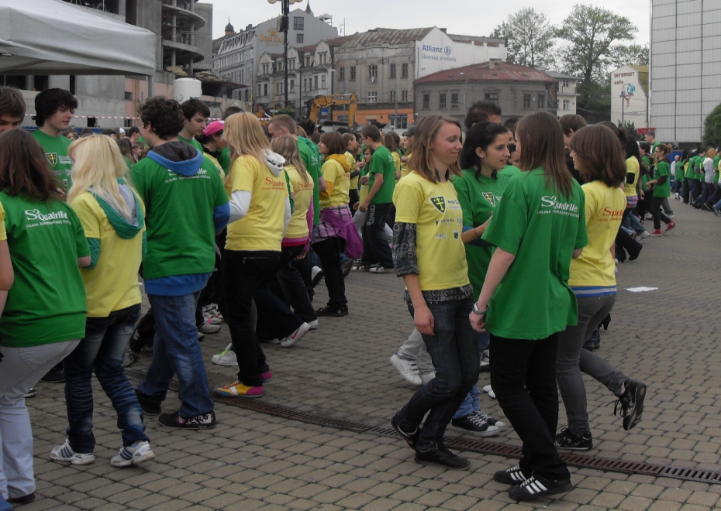
EUROPEAN QUADRILLE DANCE FESTIVAL
                každoročne sa zúčastňujeme európskeho tanečného festivalu European Quadrille Dance Festival - ŠTVORYLKY
Notes:
Juropen qadril daens festivl

Slide 19
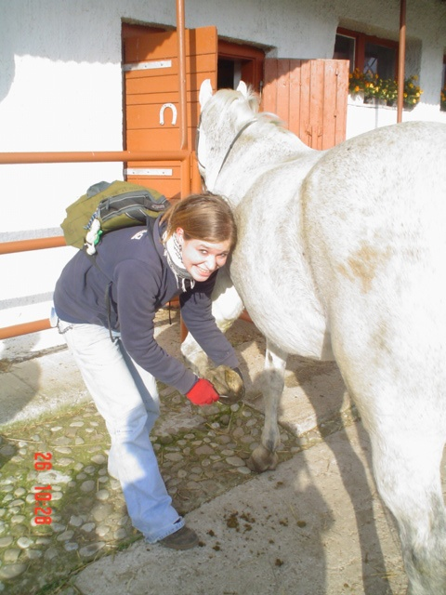
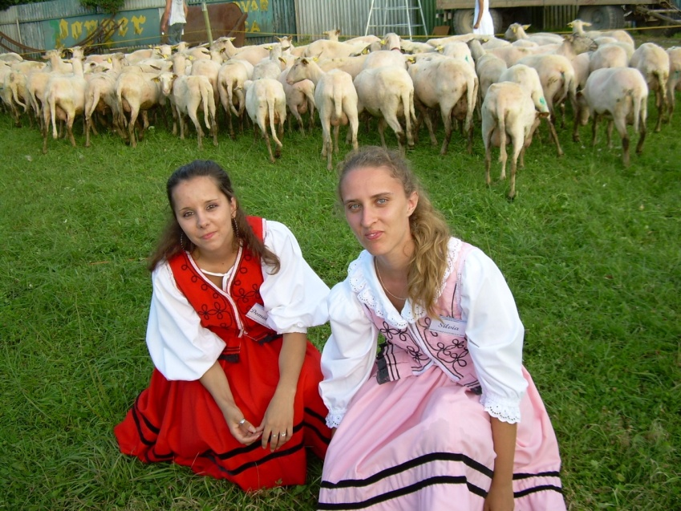
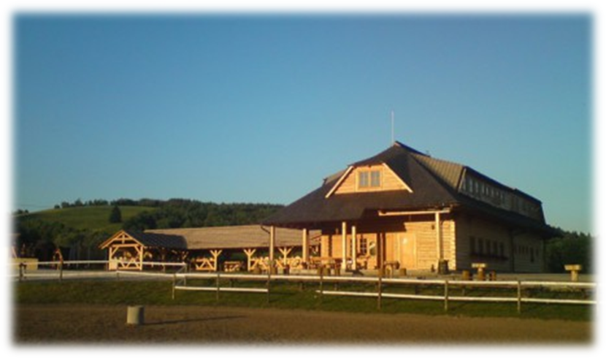

SPOLUPRÁCA
Spoluorganizátor Hričovských Pastorálií

Slide 20
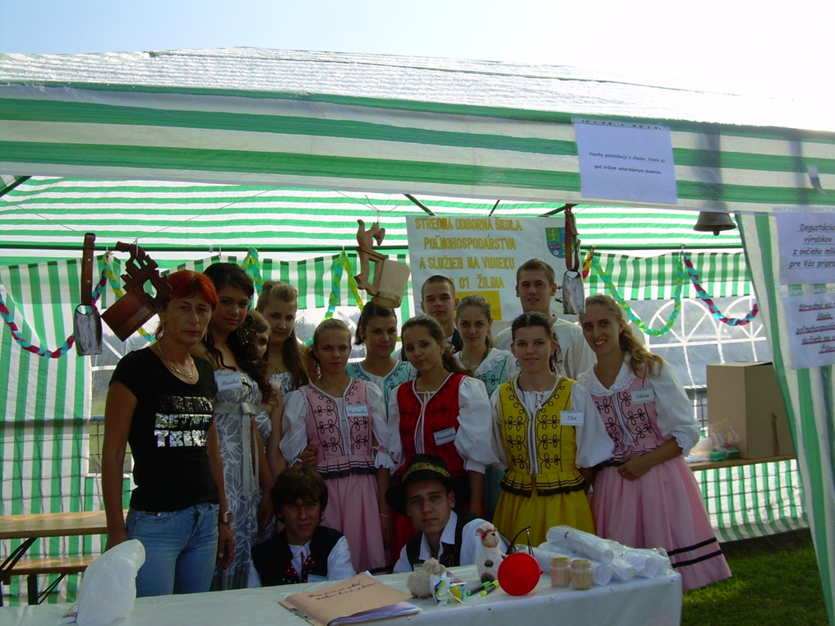
Hričovské pastorále

Slide 21
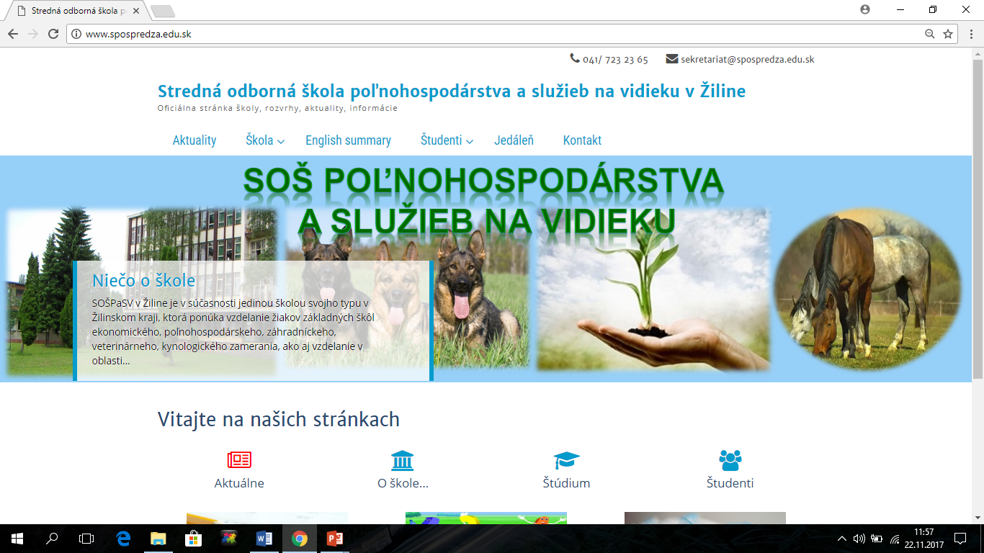
Podrobnejšie informácie na webovej stránke školy
www.spospredza.edu.sk

Slide 22
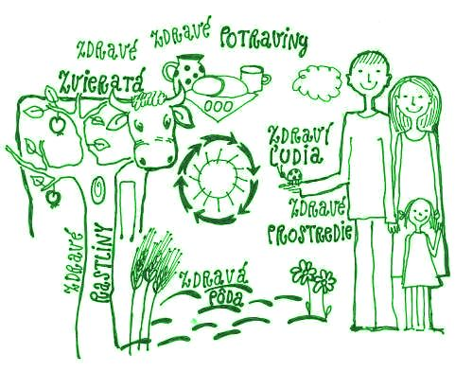
Ďakujem za pozornosť.
Tešíme sa na vás u nás v škole

